Slide 1
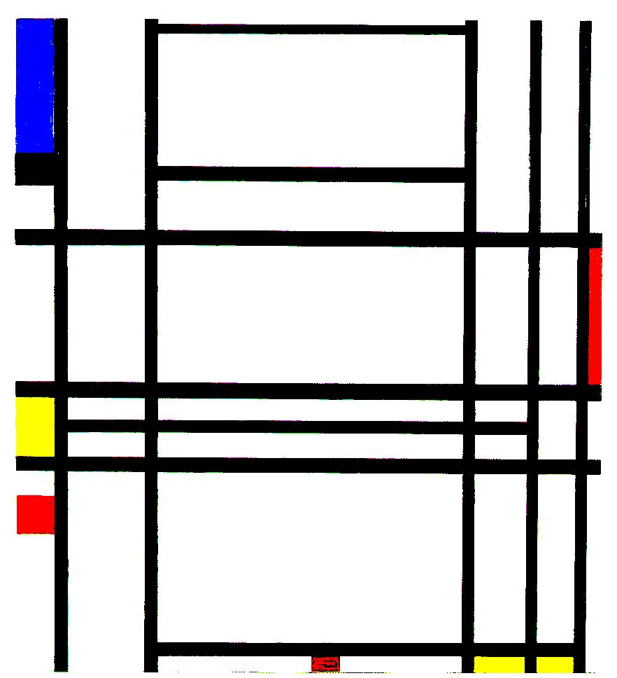
Crowdhackathon 2017
Smart City
“Smart Grid”
Team Mantas:
Ελένη Μαντά
Πολ. Μηχανικός, 4ετής Ε.Μ.Π.
Μαρία Μαντά
Αρχιτέκτονας, 4ετής Ε.Μ.Π.
Παναγιώτης Μαντάς
Developer, 2ετής D.I.T. Ε.Κ.Π.Α

Slide 2
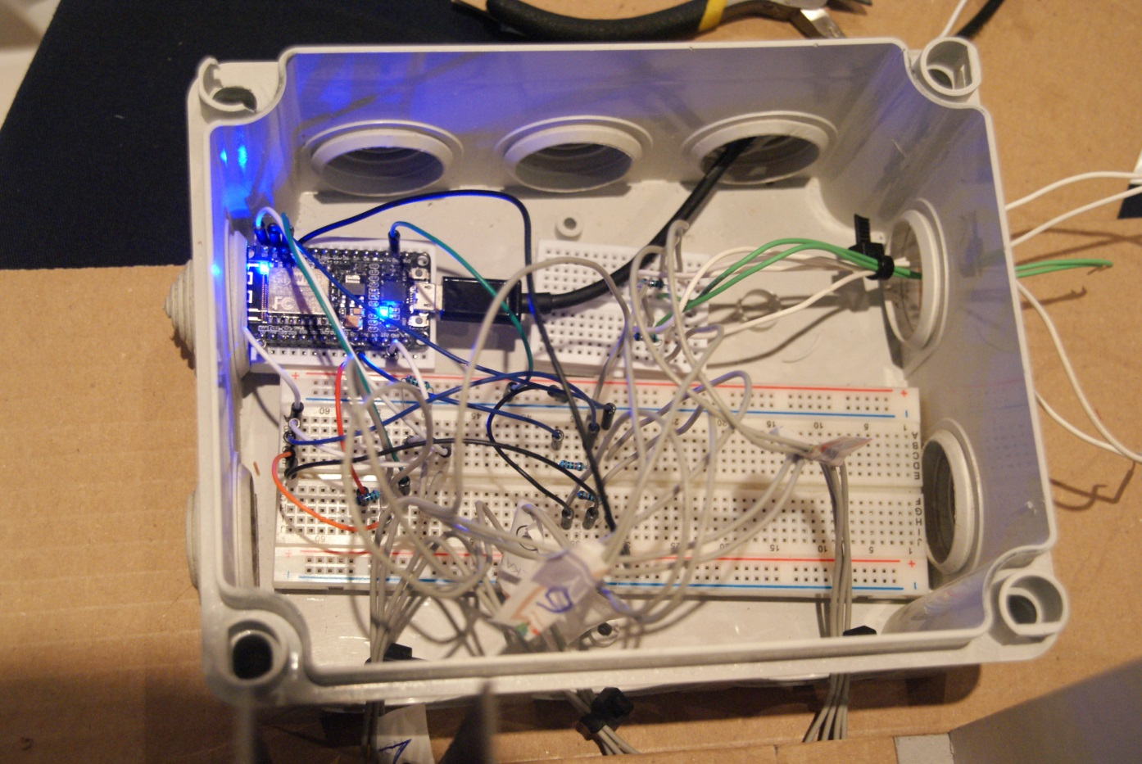
ΛΕΙΤΟΥΡΓΙΑ
Αισθητήρες πίεσης συνδεδεμένοι σε controller
Ανάπτυξη Smart Grid ανοιχτής αρχιτεκτονικής
Ρύθμιση ευαισθησίας ανάλογα με τη χρήση

Slide 3
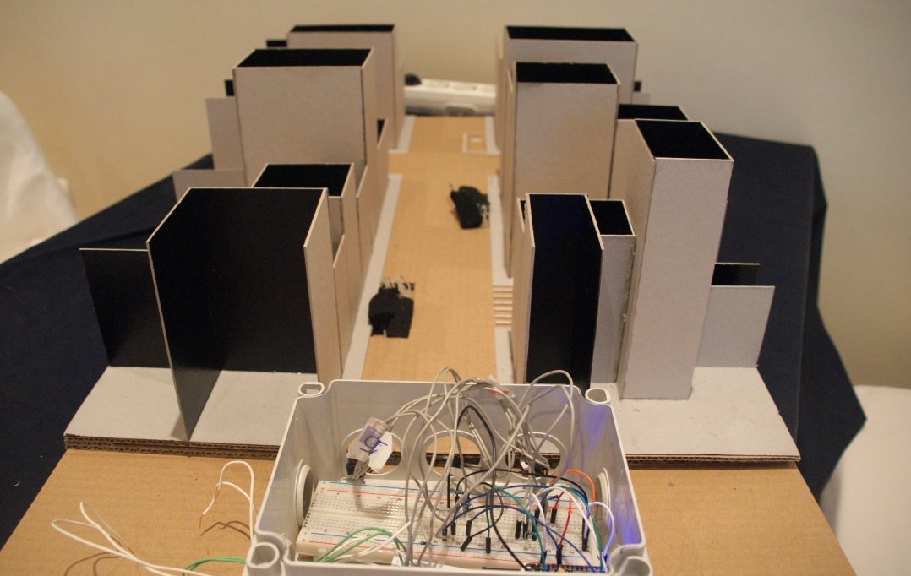
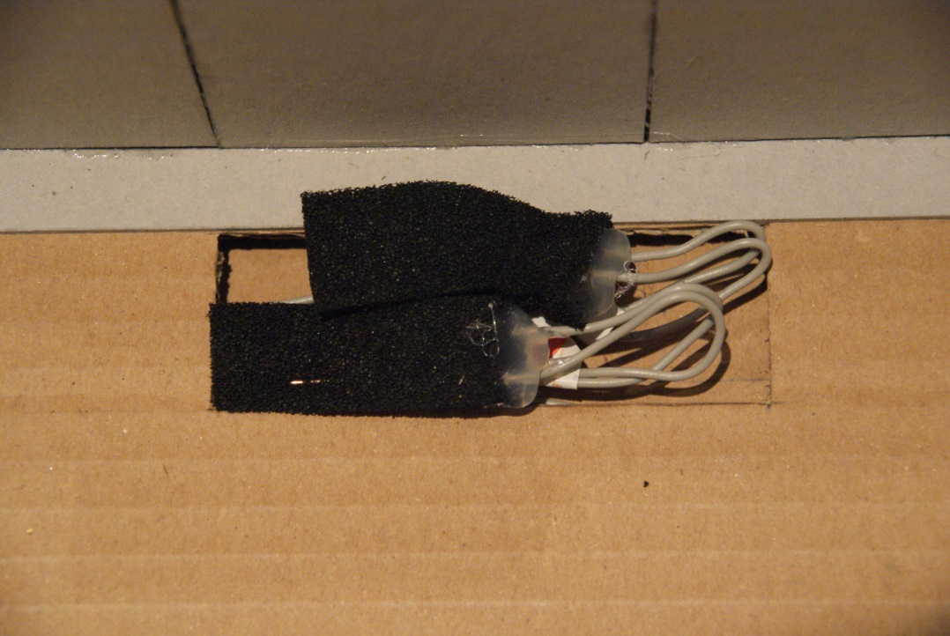
ΛΕΙΤΟΥΡΓΙΑ
Ανάλυση δεδομένων
Ανέβασμα σε IοT server
Χρήση APIs για διανομή δεδομένων

Slide 4
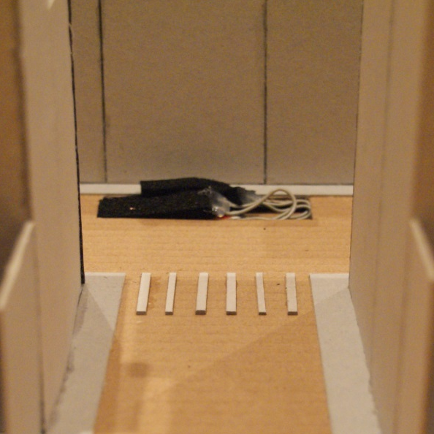
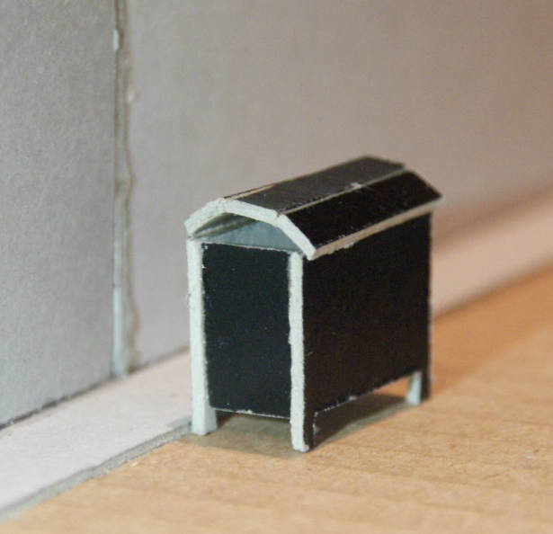
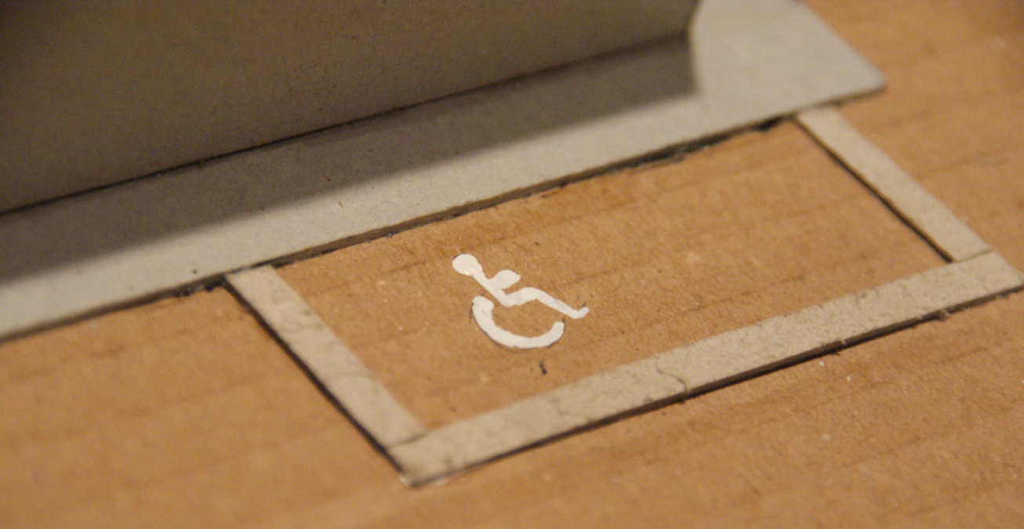
ΧΡΗΣΕΙΣ
Ράμπες πρόσβασης Α.μ.Ε.Α.
Θέσεις στάθμευσης (ελεύθερο ή ελεγχόμενο)
Κάδοι απορριμάτων
Διαβάσεις πεζών

Slide 5
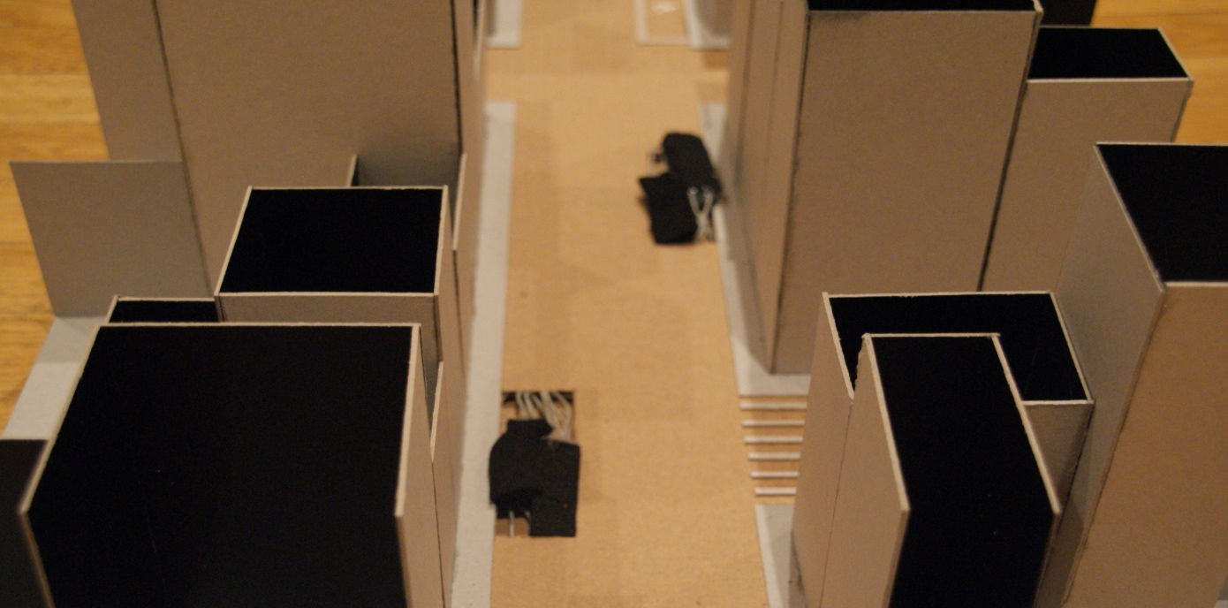
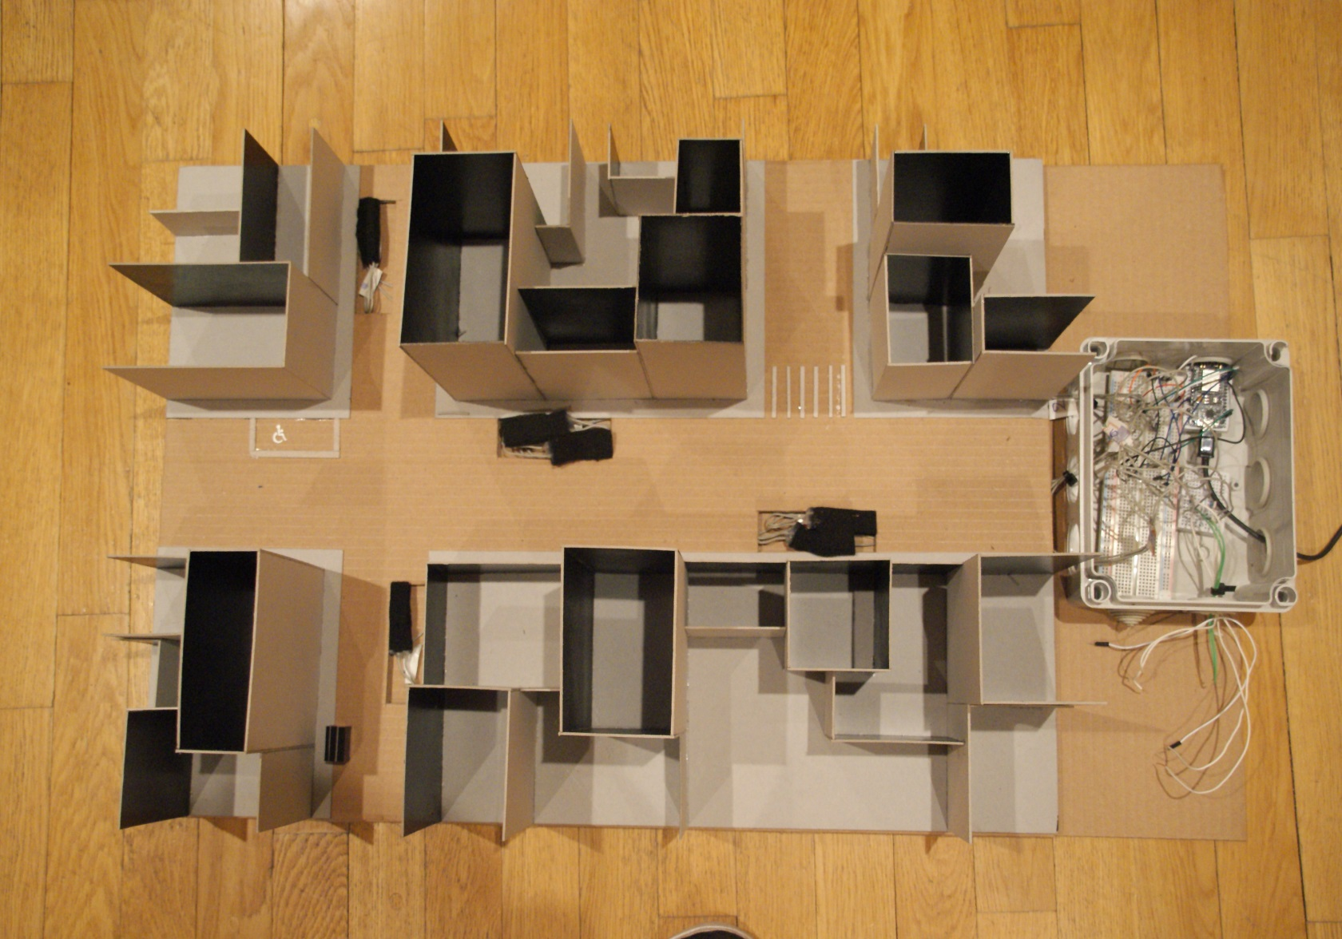
ΧΡΗΣΕΙΣ
Λ.Ε.Α. και λεωφορειόδρομοι
Έλεγχος κυκλοφοριακής συμφόρησης
Παραβίαση οδών μονής κατεύθυνσης & πεζόδρομων

Slide 6
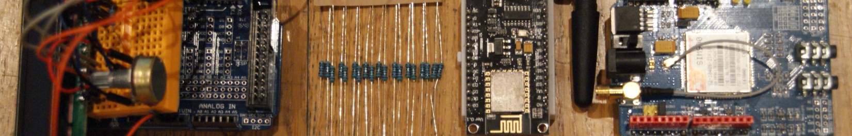
ΟΦΕΛΗ
Προσβασιμότητα για τον κάτοικο
Μείωση της ρύπανσης
Αποτελεσματικότερη εφαρμογή του Κ.Ο.Κ.
Μείωση κυκλοφοριακής συμφόρησης
Σύμπλεγμα αισθητήρων πολλαπλών χρήσεων
Συλλογή στατιστικών δεδομένων IoT
Πολυάριθμες εφαρμογές για το δήμο και τους δημότες

Slide 7
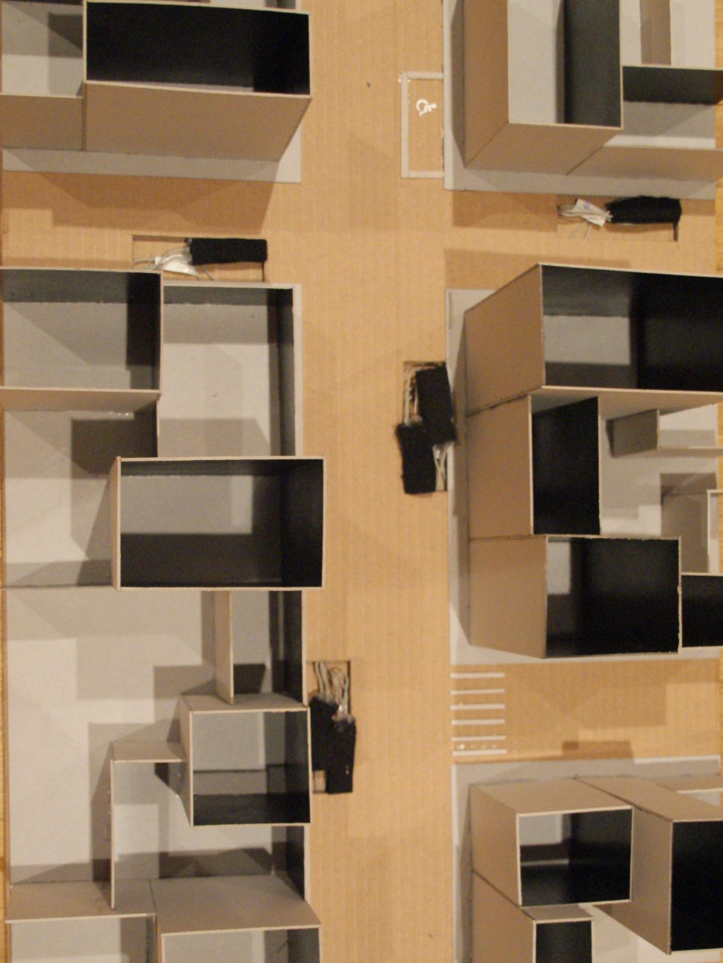
Ευχαριστούμε

